Slide 1
Latvijas Universitātes 78. starptautiskā zinātniskā konferences ietvaros, Antropoloģijas studiju nodaļas sekcija veltīta varonībai - “Varonība politikā, poētikā un ikdienas praksē”

Slide 2
Ne varoņi, ne varmākas: nevardarbības ikdienas pieredze Latvijas sabiedrības aptaujas skatījumā
Aivita Putniņa, Latvijas Universitāte
«Stiprinot ģimenes, kopienas un attiecības: antropoloģiska pieeja vardarbības izpētē» lzp-2018/1-0068

Slide 3
Metode
Dati iegūti SKDS 2019. gada vasarā veiktā aptaujā.
Ģenerālais kopums: Latvijas patstāvīgie iedzīvotāji vecumā no 18-75 gadiem.
Izmantota stratificētās nejaušās izlases metode, sasniegti 1017 respondenti.
Dati svērti.

Slide 4
Notes:
Kopumā 55% respondentu atzīst, ka nekad no vardarbības nav cietuši. Biežāk uz jebkādas vardarbības pieredzi norādījuši 25-44 gadus veci respondenti (49-50%), bet retāk - vecuma grupās virs 55 gadiem (36-37%), kas, iespējams, liecina ne tikai par vardarbības intensitāti dažādās paaudzēs, bet arī tās atpazīšanu

Slide 5
Notes:
Raugoties uz vardarbības vietu, jaunieši 18-24 gadu vecumā biežāk cietuši no vardarbības internetā (7%, kamēr vidēji 2% visu respondentu vidū). 16-17% respondentu 25-44 gadu vecumā cietuši no vardarbības ģimenē, kas ir augstāks par vidējo – 13% visu respondentu vidū. 22% jauniešu 18-24 gadu vecumā norāda, ka cietuši no vardarbības izglītības iestādē, kas ir divkārt augstāks rādītājs par vidējo.

Slide 6
Notes:
Ja kopumā vidēji 55% visu respondentu atzīmē, ka no vardarbības dzīves laikā nav cietuši, tad Rīgā šis īpatsvars ir 48%, citās pilsētās 52%, bet laukos – 65%. Visticamāk šie dati norāda nevis uz miermīlīgāku kopienas un ģimenes dzīvi laukos, bet gan atšķirībām vardarbības uztverē un vardarbības normalizācijā. Visbiežāk uz vardarbības pieredzi norādījuši Zemgales iedzīvotāji (53%), tiem seko rīdzinieki (48%) un kurzemnieki (44%) (skat. 4. attēlu). Retāk vardarbības pieredzi atzīst Pierīgas (35%), Latgales (36%) un Vidzemes iedzīvotāji (35%).

Slide 7
Notes:
Jaunieši biežāk kā citas vecuma grupas norāda uz pēdējā gadā piedzīvotu vardarbību (skat. 9. attēlu). Tas varētu liecināt gan par reālu notikumu, gan augstāku spēju vardarbīgas attiecības identificēt un, iespējams, citām attiecību normām. Neskatoties, uz to, ka aptauja izsaka tikai respondentu viedokli, tomēr augstāks pozitīvu atbilžu īpatsvars liecina par to, ka jaunieši, salīdzinot ar citām grupām, tagadnē biežāk piedzīvo vardarbību. Dzīves laikā vardarbību biežāk piedzīvojusi vidējā paaudze.
No emocionālās vardarbības pēdējā gada laikā cietuši 15% 18-24 gadu vecu respondentu, bet 64-75 gadu vecuma grupā - 2% (skat 9. attēlu). Šīs vardarbības formas augstāka īpatsvara dēļ iespējams to analizēt sīkāk. Emocionāla vardarbība retāk atzīta laukos dzīvojošu respondentu vidū – 3,3% gadījumu, kamēr Rīgā īpatsvars ir 8,8%, bet citās pilsētās – 10,1%. Retāk emocionāla varadarbība pēdējā gada laikā atzīta Latgalē (4,5%), Zemgalē (4%) un Vidzemē (5%), bet biežāk Kurzemē (10%).
No fiziskas vardarbības pēdējā gada laikā cietuši 5% jauniešu 18-24 gadu vecumā (skat. 9. attēlu). Ar katru vecuma grupu šādu respondentu īpatsvars samazinās, 64 – 75 gadu vecuma grupā sasniedzot 0,6%. No ekonomiskas vardarbības biežāk cietuši skolēni un studenti (5%), kā arī personas ar ienākumiem zem 250 eiro uz vienu mājsaimniecības locekli (4%). 3% 18-24 gadu vecu jauniešu pēdējā gada laikā vardarbību piedzīvojuši izglītības iestādē, savukārt - 4% darbavietā, kas ir biežāk kā citām vecuma grupām. Citu vecuma grupu respondenti no vardarbības darbavietā cietuši retāk, 25-34 gadu vecuma grupā tas ir 2,5%, īpatsvaram samazinoties katrā nākamajā darbaspējīgo vecuma grupā.

Slide 8
Notes:
Raugoties uz vecumposmiem, 18-24 un 35-44 gadu veci respondenti biežāk kā citas grupas norāda uz savu vardarbību (26%-27%), vecākajā grupā 64-75 gadu tādu ir vien 14% (skat. 6. attēlu). Vecākā vecuma grupā salīdzinoši retāk kā citās grupās atzīta emocionālā vardarbība. 18-24 gadu vecu respondenti retāk kā citas grupas atzīst savu vardarbību ģimenē, toties biežāk kā citas grupas bijuši vardarbīgi interneta vidē (5,2%) un izglītības iestādē (7,2%). Personas ar augstāko izglītību biežāk atzinušas emocionālo vardarbību (15,6% salīdzinot ar 10,8% ar pamata izglītību), taču vien 0,4% gadījumos atzinušas savu vardarbību darbavietā (tādu ir 2,7% ar pamata izglītību).
Latviski ģimenē runājošie respondenti biežāk atzīst, ka bijuši emocionāli vardarbīgi (14,3% pret 8,9% citā valodā runājošu) un vardarbīgi ģimenē (attiecīgi 6,1% un 2,9%).
Visbiežāk kopumā atzīta vardarbība ģimenē (4,9%), turklāt biežāk (8,9% gadījumu) to atzīst 35-44 gadus veci respondenti, kamēr neviens 18-24 gadu vecs respondents to nav atzinis.
Līdzīgi kā atbildēs par piedzīvotu vardarbību, vērojamas tādas pat reģionālas tendences arī pašu veiktas vardarbības atpazīšanā (skat. 7. attēlu). Ja kopumā vidēji 21% visu respondentu atzīmē, ka dzīves laikā bijuši vardarbīgi, tad Rīgā šis īpatsvars ir augstāks – 24%, kamēr mazpilsētās un laukos tas ir attiecīgi 21% un 17%.

Slide 9
Notes:
Visbiežāk uz pašu veiktu vardarbības pieredzi norādījuši Zemgales iedzīvotāji (31%), tiem seko rīdzinieki (jau pieminētie 24%), bet retāk - kurzemnieki (19%). Retāk vardarbību atzīst Pierīgas (17%), Latgales (16%) un Vidzemes iedzīvotāji (15%). Lielāka starpība piedzīvotās un veiktās vardarbības rādītājos vērojama reģionos, kur ir vidēji zemāki uzrādītās vardarbības rādītāji. Vardarbību ģimenē visretāk atzinuši vidzemnieki un kurzemnieki (vien attiecīgi 1% un 1,5%).
Jautāti par pēdējo gadu, 88,9% vīriešu un 90,2% sieviešu atzīst, ka paši nav bijuši vardarbīgi (skat. 10. attēlu). Visbiežākā atzītā vardarbības forma ir bijusi emocionālā vardarbība (abiem dzimumiem ap 5%), savukārt fiziski vardarbīgi bijuši 3,9% vīriešu dzimuma respondentu
Jaunieši, līdzīgi kā citos jautājumos, salīdzinoši biežāk kā citas vecuma grupas atpazīst vardarbību arī tad, ja paši bijuši vardarbīgi (izņemot vardarbību ģimenē) (skatīt 11. attēlu). Ja visos vardarbības veidos, sevi kā vardarbības veicēju atzīst ievērojami zemāks īpatsvars respondentu, salīdzinot ar uzrādīto vardarbības piedzīvošanu, tad izņēmums ir vardarbība internetā, kur 18-24 gadu jauniešu vidū sevi kā vardarbīgu atzīst 3,1% respondentu (par šādas vardarbības upuri šajā vecuma grupā ir atzinuši 1,1% respondentu).

Slide 10
Notes:
Viens no parametriem, kas ļauj raksturot uztvertās vardarbības līmeni, ir paša vardarbības potenciāla pašvērtējums. Kopumā 62% respondentu piekrīt un drīzāk piekrīt tam, ka viņi nav vardarbīgas personas (skat. 12. attēlu). Tikai 6% tam nepiekrīt vai drīzāk nepiekrīt. Būtiskākās atšķirības vērojamas piekrīt/drīzāk piekrīt pozīcijās. Sievietes ievērojami biežāk (70%) kā vīrieši (53%) pilnībā piekrīt, ka nav vardarbīgas. Zemāks pilnīgi par to pārliecināto īpatsvars ir 18-24 gadu vecu respondentu vidū (51%), bet reģionos - kurzemnieku (52%) un zemgaliešu (49%) vidū. Pozitīvāks vērtējums par sevi ir personām ar augstāku izglītības līmeni (68% ar augstāko izglītību pilnībā piekrīt, ka nav vardarbīgi, kamēr ar pamata izglītību - 59%), un latviski ģimenē runājošo vidū (65%), salīdzinot ar citā valodā runājošiem (58%).

Slide 11
Notes:
Cenšoties mērīt drošības līmeni sabiedrībā, respondentiem tika uzdots jautājums par pasargātību no vardarbības. Vidēji 12% respondentu piekrīt, ka katrs Latvijas iedzīvotājs ir pasargāts no vardarbības, no tiem 2% šim apgalvojumam piekrīt pilnībā, savukārt 75% tam nepiekrīt, no tiem 40% drīzāk nepiekrīt (skat. 13. attēlu). Viedokļu sadalījumu vecums, dzimums un izglītības līmenis būtiski neietekmē, bet atšķirības vērojamas reģionālā griezumā. Visneaizsargātākie jūtas Vidzemes un Zemgales iedzīvotāji (83%), kamēr Latgalē – 65%, bet Pierīgā, Rīgā un Kurzemē - rādītāji ir vidēji 71%-76% robežās. Vienlaikus Latgalē vien 7% iedzīvotāju piekrīt un drīzāk piekrīt, ka katrs iedzīvotājs ir pasargāts no vardarbības un te ir daudzkārt augstāks uz jautājumu neatbildējušo īpatsvars – 28%.

Slide 12
Notes:
Pēdējais aspekts vardarbības līmeņa mērījumam ir respondentu aktīva nostāja pret vardarbības gadījumiem. Kopumā 73% respondentu piekrīt un drīzāk piekrīt, ka aktīvi iestājas pret vardarbību. Respondentu pozīcijā būtisku lomu spēlē dzimums – 79% sieviešu (no tām – 43% pilnībā piekrīt), kamēr attiecīgi 67% vīriešu (no tiem- 28% pilnībā) piekrīt, ka aktīvi iestājas pret vardarbību (skat. 14. attēlu). Savukārt ceturtdaļa vīriešu (26%), salīdzinot ar 15% sieviešu, nepiekrīt un pilnībā nepiekrīt tam, ka viņi aktīvi iestājas pret vardarbību. Attieksmi pret vardarbību ietekmē arī valodas vide – 77% (no tiem 38% pilnībā) latviski runājošu respondentu atzīst, ka aktīvi iestājas pret vardarbību, kamēr to dara 67% (no tiem pilnībā 32%) citā valodā ģimenē runājošu respondentu. 17% latviski runājošo pilnībā un daļēji atzīst, ka aktīvi neiestājas pret vardarbību; citu valodu vidē – 26%.
Aktīvāki pozīcijā ir Latgales un Zemgales iedzīvotāji – 82% piekrīt, ka aktīvi iestājas pret vardarbību, kamēr Pierīgā - 66%, Rīgā – 70%, bet Vidzemē un Kurzemē tādu ir attiecīgi 74% un 76%. Vidzemē, Pierīgā un Rīgā ir augstāks to respondentu īpatsvars, kuri daļēji vai pilnīgi nepiekrīt tam ka iestājas pret vardarbību (23-25%). Jāpiebilst, ka Vidzemē un Zemgalē ir augstāks to respondentu īpatsvars, kuri pilnībā un daļēji nepiekrīt, ka vardarbība ir novēršama – 31% un 34%, kamēr Latgalē tādu ir vien 17%.
Aktīvāku pozīciju pret vardarbību pauž vecāka gadagājuma respondenti – 64-75 gadu vecuma grupā 43% respondentu piekrīt, ka aktīvi iestājas pret vardarbību, šādu respondentu īpatsvars ir augsts arī 54-63 gadu vecuma grupā – 41%. Jaunākajā vecuma grupā 18-25 – tādu ir 35%, taču atšķirības piekrīt/nepiekrīt pozīcijās dažādās vecuma grupās nav vērojamas.

Slide 13
Notes:
Vardarbību ģimenē nekādā gadījumā neattaisno 51% respondentu, bet ar kādu iemeslu to attaisno 44% (15. attēls). Vīrieši nedaudz biežāk kā sievietes aizstāv vardarbības pielietošanu (46% vīriešu un 42% sieviešu). Biežākais attaisnojums ir pašaizstāvēšanās (to atbalsta vidēji 41% respondentu). Vīrieši izteikti biežāk atbalsta apgalvojumu, ka vardarbība ir attaisnojama, ja upuris ir provocējošs – to atbalsta 12% vīriešu un 5% sieviešu. Savukārt 6% vīriešu un 4% sieviešu atbalsta vardarbību kā soda un disciplinēšanas metodi. Citiem, ar personisko vērtību sistēmu saistītiem iemesliem, ir daudz mazāka loma, attaisnojot vardarbību, dominējot iemesliem, kuri ir saistīti tieši ar praktiskām attiecību risināšanas problēmām.

Slide 14
Notes:
Salīdzinot ar jautājumu par ģimenes vidi, pret vardarbību skolā vai darbavietā respondenti ir kritiskāk noskaņoti – to nekādā gadījumā neattaisno 56% respondentu – 58,5% sieviešu un 53,2% vīriešu (skat. 16. attēlu). Vardarbībai skolā un darbavietā ir zemāks tolerances slieksnis kā vardarbībai ģimenē. Biežākais iemesls vardarbības pielietošanai tāpat kā ģimenē minēta aizstāvēšanās (tam piekrīt 38,6% vīriešu un 35,4% sieviešu). Savukārt vardarbību izglītības vai darbavietā disciplinēšanas nolūkos vai kā atbildi uz upura provokāciju attaisno attiecīgi vidēji 2,8% un 5,6% respondetu. Šajās pozīcijās ievērojami atšķiras sieviešu un vīriešu atbildes – vardarbību kā soda un disciplinēšanas veidu atzīst 3,5% vīriešu un vien 1,7% sieviešu; savukārt upura provocējošu uzvedību kā attaisnojumu vardarbībai redz 8,8% vīriešu un vien 3% sieviešu.
Biežāk vardarbību izglītības un darbavietā attaisno jaunāka gadagājuma respondenti – 18-24 gadu vecuma grupā vardarbību kā jebkurā gadījumā nepieļaujamu atzīst vien 49% (vidēji 55,9%). Jaunieši biežāk kā citas grupas attaisno vardarbību aizstāvēšanās nolūkos (45,7%; vidēji 36,9%). Līdzīgi kā vardarbības ģimenē gadījumā, pret vardarbību izglītības un darbavietā kritiskāk noskaņotas personas ar augstāku izglītības līmeni.
Ja Kurzemē vardarbības nepieļaujamību ģimenē apliecināja vien 40% respondentu, tad skolā un darbavietā to nekādā gadījumā neattaisnotu jau 53%. Tiesa, arī te 9% respondentu nespēj uz jautājumu atbildēt. Viskritiskāk pret vardarbības attaisnošanu ģimenē un skolā/darbavietā izteikušies Pierīgas iedzīvotāji – attiecīgi 64,1% un 69,5%, Zemgales iedzīvotāji – attiecīgi 54% un 64,2%, kamēr Rīgā tādu bijis 47,4% un 48,5% un Latgalē – 46,9% un 52,1%. Vidzemē nav vērojama atšķirība attieksmē pret vardarbības neattaisnošanu ģimenē un skolā/darbavietā.

Slide 15
Notes:
Jautājot par vardarbības cēloņiem, visbiežāk respondenti min alkoholismu un narkomāniju (95%) (skat. 17. attēlu). Šim iemeslam seko ar attiecību kvalitāti saistīti iemesli - cilvēku neprasme veidot savstarpēji atbalstošas attiecības (89%) un cilvēku neprasme risināt konfliktus bez varmācības (87%). Atbalsta trūkumu sabiedrībā attiecību problēmu risināšanā kā problēmu atzīst salīdzinoši zemāks respondentu īpatsvars – 66%. Nākamā iemeslu grupa aptver gan ārējus iemeslus – nabadzība, kultūras un izglītības trūkums (attiecīgi 74% un 72%), gan upura vainošanu provokatīvā uzvedībā (70%). Vēl 63% atzīst, ka pie vardarbības varētu būt vainojama vardarbības pieredze bērnībā – šo iemeslu apstiprina arī pētījumi – ACE atzīst, ka nelabvēlīgas pieredzes bērnībā paaugstina dažāda veida riskantas uzvedības riskus tālākā dzīvē. Šajā pētījumā attieksmi pret vardarbību, tās pieredzi un vērtējumu ietekmējošs faktors bija arī dzimte, un arī aptaujā apgalvojumā “nevienlīdzīgs sieviešu un vīriešu stāvoklis sabiedrībā” kā iemeslu vardarbībai atzīst 42% respondentu, bet noliedz - 47%. Tradīcijas kā vardarbības iemeslu atzīst vien 6% respondentu, bet tam nepiekrīt 49%.
Vērojamas atšķirības sieviešu un vīriešu atbildēs vairākās pozīcijās – tam, ka nevienlīdzīgs sieviešu un vīriešu stāvoklis sabiedrībā vainojams pie vardarbības, piekrīt 47% sieviešu un tikai 36% vīriešu , bet nepiekrīt attiecīgi 41% sieviešu un 53% vīriešu. Tāpat apgalvojumam, ka cēlonis ir atbalsta trūkums sabiedrībā attiecību problēmu risināšanā pilnībā un drīzāk piekrīt 70% sieviešu un 60% vīriešu. Atšķirība vērojama galvenokārt “drīzāk piekrītu pozīcijā”, kuru izvēlējušies 55% sieviešu un 46% vīriešu. Tam nepiekrīt attiecīgi – 20% sieviešu un 25% vīriešu. Trešais sieviešu un vīriešu atšķirīgi vērtētais apgalvojums ir upura provocējoša uzvedība – tai kā cēlonim piekrīt 66% sieviešu un 74% vīriešu, bet nepiekrīt attiecīgi – 24% un 19%.

Slide 16
Notes:
Vidēji 88% respondentu atbalsta nevardarbīgas un pozitīvas audzināšanas metodes. Respondentu īpatsvars, kuri neatbalsta pozitīvas audzināšanas metodes ir gana viendabīgs 6-9%, bet atšķirības atbalsta apgalvojumos galvenokārt vērojamas uz “grūti pateikt” atbilžu rēķina (skat. 20. attēlu). Sievietes pauž pārliecinātāku viedokli (3% grūti pateikt, salīdzinot ar 6% vīriešu vidū) un arī gados jaunāki respondenti.

Slide 17
Notes:
Jautāti par pozitīvu audzināšanas metožu pārzināšanu vien 63% respondentu (no tiem tikai 18% pilnībā) piekrīt šim apgalvojumam (skat. 21. attēlu). Jāpiebilst, ka “grūti pateikt” atbilžu īpatsvars šim apgalvojumam ir divkārt augstāks kā iepriekšējam, iespējams, liecinot, ka jēdziens respondentam sniedz kopumā pozitīvu asociāciju, taču tā saturs ir retāk skaidrs. Trešdaļa (33%) vīriešu atzīst, ka šādas metodes nepārzina un vēl 14% nespēj atbildēt uz šo jautājumu. Tāpat biežāk kā vidēji (33-34% gadījumu) šīs metodes nepārzina gados jaunāki respondenti (18-24 un 25-34 gadu vecuma grupās), bet nepārzināšana retāk atzīta ar katru nākamo vecuma grupu, sasniedzot 19% 64-75 gadus vecu respondentu grupā.
Biežāk pozitīvas audzināšanas metodes pārzina tie respondenti, kuru ģimenēs ir bērni līdz 18 gadu vecumam (71%), salīdzinot ar 58% to, kuru mājsaimniecībā bērnu nav. Metožu pārzināšanu ietekmē arī izglītības līmenis – 72% respondentu ar augstāko, 61% ar vidējo un 49% ar pamata izglītību atzīst, ka pārzina šādas metodes. Biežāk uz pozitīvas audzināšanas metožu pārzināšanu norādījuši Latgales respondenti – 75%, bet retāk Zemgales un Vidzemes iedzīvotāji (attiecīgi 52% un 53%). Vidzemē 39% respondentu atzīst, ka šādas metodes nepārzina.

Slide 18
Notes:
Bērnu pārmācīšana (arī fiziska) audzināšanas nolūkos ir pieņemama ap 16% respondentu, no tiem tikai 2% - pilnībā (skat. 22. attēlu). Biežāk bērnu pārmācīšanu atbalsta vīrieši (18%), salīdzinot ar sievietēm (15%), taču vīrieši biežāk izvēlējušies atbildi “drīzāk piekrīt”. Būtiskas atšķirības abu dzimumu atbildēs vērojamas “pilnībā nepiekrītu” pozīcijās – kur bērnu pārmācīšana nav pieņemama 51% sieviešu, bet tikai 38% vīriešu. Augstāks atbalsts bērnu pārmācīšanai vērojams 35-44 gadu un 65-74 gadu vecuma grupās - 18-19% to atbalsta, bet 74% neatbalsta, taču izteikta attieksmes maiņa ar katru paaudzi nav vērojama.
Attieksmi ietekmē izglītības līmenis – jo tas ir zemāks, jo biežāk tiek atbalstīta bērnu pārmācīšana. Tā bērnu pārmācīšanu atbalsta 13% respondentu ar augstāko, bet 17% ar vidējo un 19% ar pamata izglītību. Atšķirīga attieksme valda arī ģimenēs ar dažādu valodas vidi – bērnu pārmācīšanu audzināšanas nolūkos atbalsta 13% latviski, bet 22% citā valodā runājošu respondentu. Respondentu bez Latvijas pilsonības vidū šis atbalsts ir pat 28%. Reģionāli visaugstākais atbalsts bērna pārmācīšanas metodēm audzināšanas nolūkos ir Rīgā, kur to atbalsta 20% respondentu, Kurzemē (18%) un Zemgalē un Pierīgā (17%). Vidzemē tas ir zemāks par vidējo – 13%, taču izteikts atbalsts audzināšanai bez pārmācīšanas vērojams Latgalē, kur to atbalsta vien 8% respondentu, bet neatbalsta – 87%.

Slide 19
Palīdzība un apmācība vardarbības novēršanai
Kopumā ap 10% respondentu (13,6% sieviešu un 5,7% vīriešu) vismaz reizi piedalījušies kādos pasākumos, kas vērsti uz vardarbības mazināšanu, novēršanu vai rehabilitāciju
Tādos nekad nav piedalījušies 93,3% vīriešu un 85% sieviešu
Darba vietas un izglītības iestādes ir populārākie informācijas kanāli
Notes:
Visbiežāk šādi pasākumi notikuši darbavietās un izglītības iestādēs (vidēji 4,2%), taču sievietes tajās piedalījušās trīskārt biežāk kā vīrieši. Līdzīga starpība starp dzimumiem vērojama arī citos atbalsta veidos.
Reģionāli visbiežāk šādos pasākumos piedalījušies Latgales, Kurzemes un Zemgales iedzīvotāji (vidēji 13-14%), retāk Pierīgas un Vidzemes iedzīvotāji (vidēji 6-7%); Rīgā 9%. Visaugstākais preventīvo un rehabilitācijas pasākumu apmeklētāju īpatsvars ir respondentu vidū ar augstāko izglītību – 21,9%, kamēr vien 6,2% un 1,8% ar attiecīgu vidējo un pamata izglītību. 11% respondentu ar augstāko izglītību pasākumus apmeklējuši izglītības iestādē un darbavietā (salīdzinot ar 2% personu ar vidējo izglītību vidū), bet 4,5% - apmeklējuši dažādas vecākiem paredzētas nodarbības (0,9 ar vidējo izglītību). Tāpat salīdzinoši biežāk šos pasākumus apmeklējušas personas, kas ģimenē runā latviski - 12,3%, salīdzinot ar citu valodu – 6%.

Slide 20
Noslēdzot
Vardarbība ģimenē: biežāk neatzīta gan pati vardarbība, gan palīdzības sniegšana.
Bērnu pārmācīšana audzināšanas nolūkos pieņemama ir 16% respondentu; bērnu pārmācīšana pilnībā nav pieņemama 51% sieviešu un 38% vīriešu.
70% sieviešu un 53% vīriešu atzīst, ka nav vardarbīgas personas. 79% sieviešu un 67% vīriešu iestājas pret vardarbību.
Pēdējā gada laikā no vardarbības biežāk cietuši jaunieši.
Visbiežāk vardarbībā tiek vainoti ārēji cēloņi.
Izteiktas reģionālas atšķirības – Zemgalē varoņu vairāk – te biežāk gan atzīta gan pret sevi, gan citiem vērsta vardarbība, gan nepieciešamība pret to iestāties.
Notes:
Tāpēc arī neesam ne varoņī ne varmākas
Vīriešiem biežāk kā sievietēm ir attaisnojoša attieksme pret vardarbību ģimenē; vienlaikus vīrieši retāk kā sievietes atzīst nevardarbīgu attiecības modeļu veidošanas pārzināšanu.
70% sieviešu un 53% vīriešu atzīst, ka nav vardarbīgas personas. Sievietes biežāk norāda, ka iestājas pret vardarbību (79%, salīdzinot ar 67% vīriešu). Biežāk savu vardarbības potenciālu atzīst jaunieši.
Pēdējā gada laikā no vardarbības biežāk cietuši jaunieši – ģimenē, skolā un darbavietā. Paši jaunieši biežāk atzīst, ka ir pēdējā gada laikā bijuši vardarbīgi internetā, kur ciešanu no vardarbības paši atzīst retāk.
Visbiežāk vardarbībā tiek vainoti ārēji cēloņi – alkoholisms un narkomānija, kuriem seko ar attiecību veidošanas neprasmi saistīti cēloņi. Sieviešu un vīriešu atbildes atšķiras trīs pozīcijās – sievietes biežāk atzīst, ka vardarbības cēlonis ir dzimumu nevienlīdzība, atbalsta trūkums, attiecību veidošanai, savukārt retāk piekrīt tam, ka vainojams ir upuris.
Latgalē vardarbību atzīst, bet nav rīcības. Retāk vardarbību atzīst vidzemnieki un Pierīgas iedzīvotāji.

Slide 21
Varonība un attiecības vardarbības novēršanā jauniešiem
Ilze Mileiko, Māra Neikena,
LU 05.02.2020.

Slide 22
Mērķis un metode
Pētnieciskais jautājums: vai vardarbības novēršanā jauniešiem ir vieta varonībai?
Prezentācija balstās lauka darbā, kas veikts laika posmā no 2019.-2020 Zemgales mazpilsētā. Lauka darbs veikts projektā “Stiprinot ģimenes, kopienas un attiecības: antropoloģiska pieeja vardarbības izpētē”, finansē LZP, fundamentālo un lietišķo pētījumu programma - pētījuma numurs Nr. lzp-2018/1-0068.

Slide 23
Kas ir varonība?
Uzvedība netipiskā situācijā, kura ietver personisku risku ar nolūku palīdzēt citiem. (Jayawickreme, Di Stefano, 2011)
Cilvēku pašaizliedzīga un altruistiska rīcība, riskējot ar savu veselību vai pat dzīvību, lai glābtu kādu citu.” (Žabicka, 2015)

Slide 24
Vardarbības novēršana un varonība
Kvist (2002) skata vardarbību kā tādu, kas izpaužas cilvēku attiecībās kā noteiktas pozīcijas: upuris un varmāka, rīcības un rezultāti. Upuris tiek skatīts kā nevarīgs un pasīvs, bez iespējas rīkoties, bet varmāka pretēji – aktīvs ar varu un iespēju rīkoties. Varonis šajā gadījumā ir tāds, kurš iesaistās šādās attiecības un spēj novērst vardarbība.
Varonība var būt saistīta ar dzimti – maskulinitātes sastāvdaļa.

Slide 25
Vardarbības cēloņi jauniešiem skolā
Dažādība (izskats, rakstura vai personības iezīmes, etniskā piederība, ekonomiskā nevienlīdzība);
Veids kā savstarpējās attiecības tiek risinātas. Vardarbība pieaug, kad tiek veidotas jaunas grupas, dažādos vecuma posmos vardarbības formas mainās;
Vardarbība, lai aizsargātu savas meitenes godu vai draugus; (tradicionāla varonības forma);
Gan jaunieši, gan pieaugušie atzīst, ka, runājot par jauniešu vardarbību, tā var būt viegli redzama un atpazīstama, bet tā var būt arī slēpta un neredzama. Noklusēšana – varonības forma (nesūdzas).

Slide 26
Risinājumi vardarbības novēršanai
Jaunieši, vecāki un speciālisti, runājot par vardarbības novēršanu jauniešiem, kā risinājumu nemin varonīgu jauniešu pašu cīniņu pret vardarbību, bet drīzāk dažādu drošības un atbalsta pasākumu ieviešanu.
Runājot par vardarbības risinājumiem, cilvēki min gan jauniešu, gan jauniešu vecāku, gan institūciju iesaisti vardarbības novēršanā.

Slide 27
Risinājumi vardarbības novēršanai
Uzraudzība
Video kameras skolā;
Neatstāj vienus – nav pagalmu kultūras;
Tiek runāts par bērnu iesaisti pulciņos sporta nodarbībās, kas ir pieaugušā uzraudzībā, lai viņiem nebūtu laiks, spēks iesaistīties vardarbīgās attiecībās.
Atsacīšanās no lietām, ko nevar uzraudzīt – peldēšanas noteiktā vecuma grupā.
Nav iespējama nepārtraukta uzraudzība. Ļauj kontrolēt vardarbību, bet neļauj to novērst tiek veidotas citas neredzamas vardarbības formas.
Uzraudzība grauj jauniešu un pieaugušo attiecības, jo nav uzticēšanās.
Notes:
Nav iespējama nepārtraukta uzraudzība. Ļauj kontrolēt vardarbību, bet neļauj to novērst tiek veidotas citas neredzamas vardarbības formas.
Uzraudzība grauj jauniešu un pieaugušo attiecības, jo nav uzticēšanās

Slide 28
Risinājumi vardarbības novēršanai
Atbalsts
Varmākas iebiedēšana, atrisina konkrēto situāciju, nemaina uzvedības modeli.
Cieņpilnas un drošas attiecības ar vecākiem, skolotājiem un citiem jauniešiem, kas ļauj gan neveidoties vardarbībai, gan to vieglāk pārdzīvot un risināt (atbalsts ģimenē un pašvaldībā).
Darbs ar varmāku un viņa uzvedību, atbalsta sniegšana uzvedības maiņai, viņa pozitīvo talantu atzīšana, atbalsts to attīstīšanā.
Notes:
Saliedēšanas un izklaides pasākumi, kuros tiek veidotas savstarpējās attiecības, lai mazinātu etnisko spriedzi.
Attiecību veidošana kā būtisks elements arī ģimenē, sarunas, laika pavadīšana ar bērniem uc. Atzīst kā labāko variantu gan bērni, gan vecāki, bet ne vienmēr izdodas realizēt.
Atbalsts ietver problēmu risināšanu, bet ir iespējams tikai, ja vardarbība ir redzama un atpazīta.
Svarīgi reaģēt uz katru vardarbības pazīmi, lai vardarbība netiek normalizēta.
Reizēm jaunieši nesaņem atbalstu, jo ir spuraini un paši tiek skatīti kā vainīgi.

Slide 29
Risinājumi vardarbības novēršanai
Aizsardzības iemācīšana
Tiek mācīts, kā aizsargāties no vardarbības (sit starp kājām un acīm, ber acīs smiltis, bēdz, nepārvietojies noteiktās vietās) pamācības atšķiras puišiem un meitenēm.
Pamācības – sit pretī.
Attiecību pārtraukšana
Upuru pārvietošana uz citu vidi. Upura netieša sodīšana, jauna upura atrašana.

Slide 30
Risinājumi vardarbības novēršanai
Agresijas pārvirze
Tiek akceptēta vardarbība un agresijas izrādīšana sportā.
Vērtību maiņa
Jaunieši piedāvā veidot iecietības reitingu mērīšanu skolā, skolas kvalitāti noteikt mērot nevis sekmes, bet skolēnu attiecību kvalitāti;
Atteikšanās vardarbību normalizēt;
Jauniešu nestigmatizēšana un nevainošana, bet atbalsta sniegšana. (nepieklājīgs, dzēra, slikti uzvedās, nepieklājīgi saģērbās utt).

Slide 31
Secinājumi 1:
Intervijās reti parādās varonība tās klasiskajā izpratnē, kas izpaustos citu cilvēku, kas saskaras ar vardarbību aizstāvībā, tātad drīzāk ir vardarbību veicinoša, kā novērsoša.
Jaunieši arī paši norāda, ka saskaroties ar emocionālu vardarbību klasē, nav saņēmuši atbalstu no klases biedriem, bet arī paši to nav snieguši, jo baidās neiederēties grupā vai paši kļūt par upuriem.
Vardarbības novēršanā drīzāk dominē dažādi drošības, uzraudzības un attiecību veidošanas mehānismi jeb sociāli veidota drošības telpa konkurē ar tradicionālo varonību.

Slide 32
Secinājumi 2:
Ne visi vardarbības risināšanas veidi ir vienlīdz efektīvi. Jaunieši un vecāki kā labāko risinājumu min savstarpēji tuvas attiecības un sarunāšanos, tomēr vienlaikus atzīst, ka pusaudžu vecumā ar vecākiem sarunāties nav vienkārši.
Veidojot jaunas klases, apvienojot tās, ievietojot bērnus ar dažādām atšķirībām svarīgi strādāt ar visiem grupas locekļiem dažādības izprašanai, būtiski ieguldīt darbu savstarpējo attiecību nevardarbīgā veidošanā.

Slide 33
Paldies

Slide 34
Drosmes un rūpju politika pretvardarbības projektos
Kārlis Lakševics
05-03-2020

Slide 35
vardarbība
drosme
rūpes
pretvardarbība

Slide 36
Civilitātes politika

Slide 37
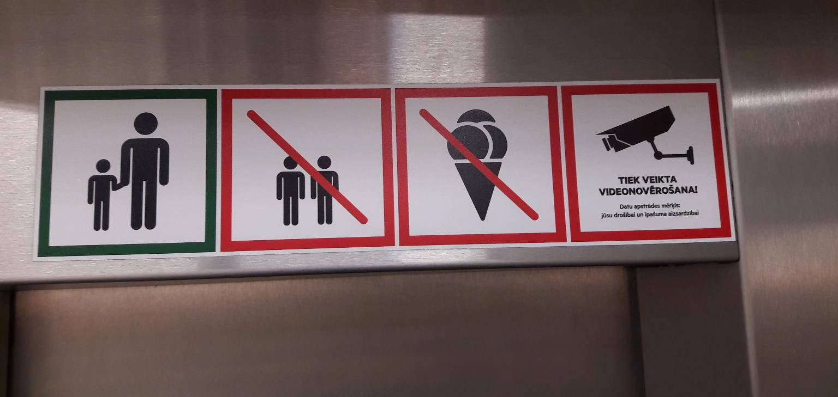

Slide 38
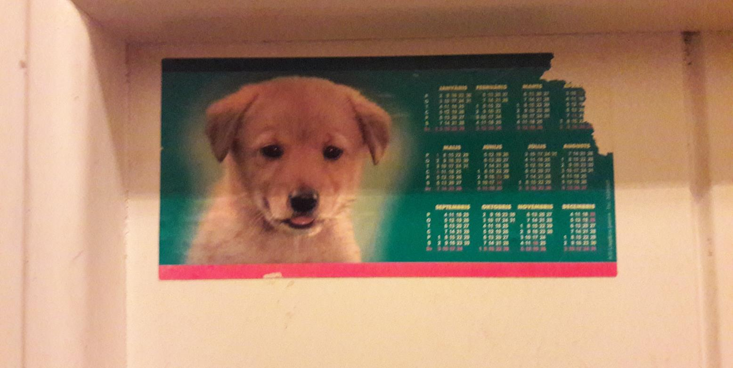

Slide 39
Atzīšanas politika

Slide 40
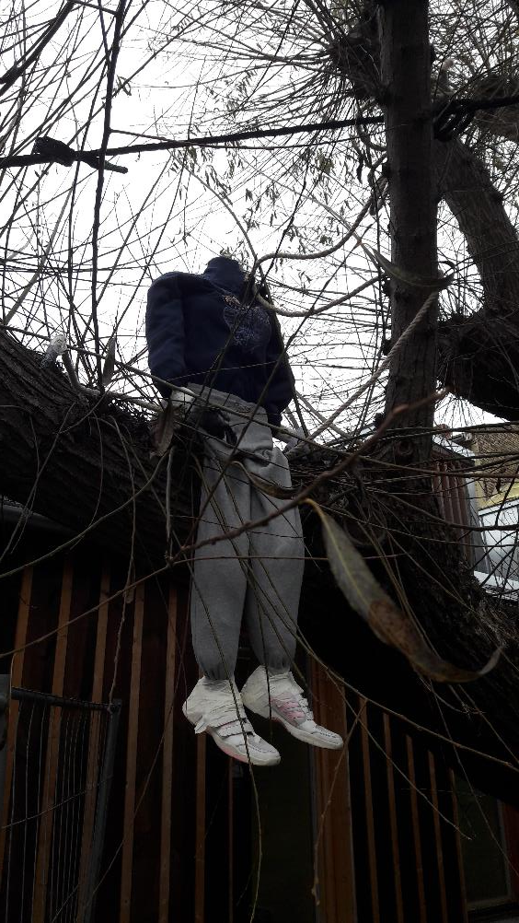

Slide 41
Morālais neoliberālis
Notes:
+ self-sacrificial love

Slide 42
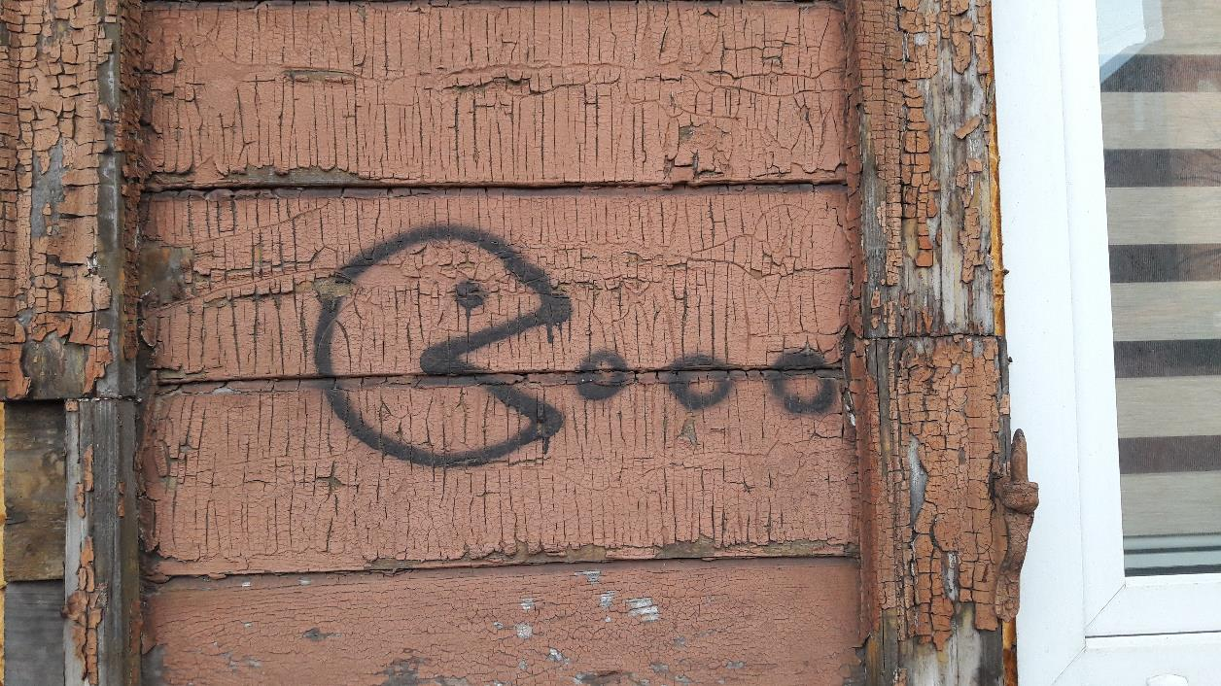

Slide 43
Rūpēties ar

Slide 44
Nevardarbības politika

Slide 45
Kādas ir nevardarbības politikas drosmes?

Slide 46
Paldies par uzmanību!
Saziņai:
karlis.laksevics@lu.lv

Slide 47
Vardarbības telpiskā un sociālā iztēlošanās un varonības vieta tajā
KRISTIANS ZALĀNS
Latvijas Universitāte
2020
Notes:
1. Labdien, mani sauc Kristians Zalāns, šodien pastāstīšu saviem pirmajiem ieskatiem no lauka darba,
2. kuru veicu plašāka nevardarbības izpētes projekta ietvaros.

Slide 48
PREZENTĀCIJAS PLĀNS
1
PAR PĒTĪJUMU
TELPISKĀ IZTĒLOŠANĀS
2
3
SOCIĀLĀ IZTĒLOŠANĀS
4
VARONĪBA
Notes:
1. Par pētījumu – jautājums, lauks un metodoloģija // PAR
2. Kur ir vardarbība? – vardarbības telpiskā iztēlošanās // KUR?
3. KĀ iztēlojamies un KĀPĒC –kādus iemeslus iztēlojamies?
4. Kāda ir varonības vieta šajā iztēlē

Slide 49
1
Par pētījumu
Notes:
Sāksim secīgi

Slide 50
Izpētes process
pētījuma dizains
lauka darbs un intervijas
transkribēšana
kodēšana un analīze
1
Notes:
Pētījums ir izplānots, lauka darbs un intervijas veiktas, transkribēšana procesā
Tāpēc arī šobrīd stāstīšu par pirmajiem ieskatiem – kodēšana un aņalīze vēl nav veikta

Slide 51
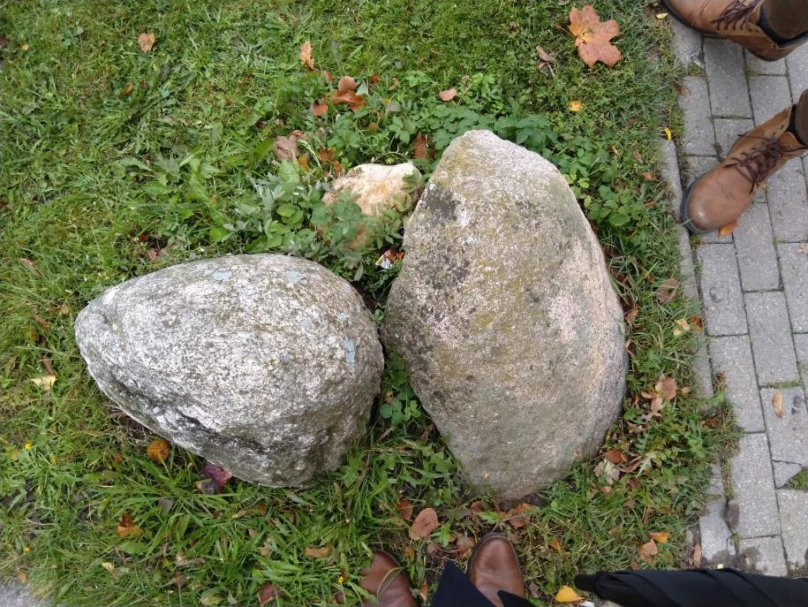
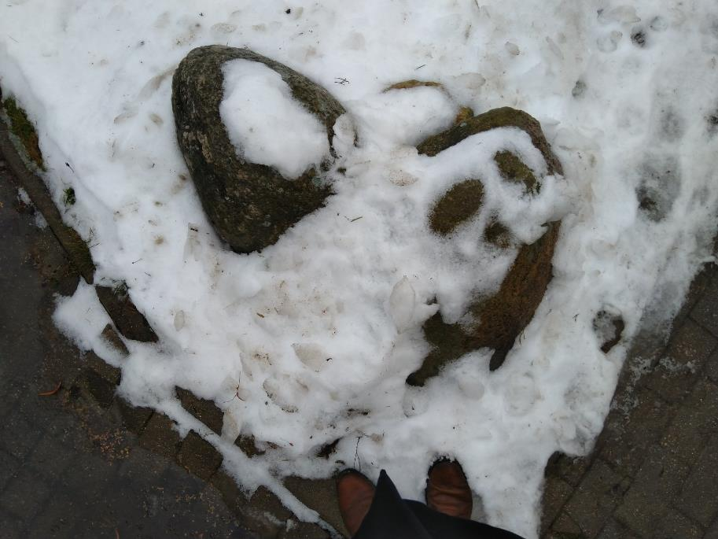
Lauks
1
Notes:
1.Ar kolēģi devāmies uz kādu pilsētu latvijā
2. tur mitinājāmies šī gada rudenī un ziemā

Slide 52
Izpēte skaitļos
2
22
33
pētnieki
dienas laukā
pētījuma dalībnieki
1
Notes:
1.Šajā laukā bijām 2 pētnieki
2. Pavadījām laukā 22 dienas – dažas pa vienam, dažas kopā
3.Interviju formātā aprunājāmies ar 33 pētījuma dalībniekiem

Slide 53
Sākotnējais jautājums
Kā iedzīvotāji saredz un sadzīvo ar vardarbību pilsētā?
Ar kādiem telpiskiem un sociāliem apstākļiem vardarbība pilsētā ir saistīta?
1
Notes:
Vēlreiz –analīze vēl nav veikta
Bet esot laukā, un tagad, transkribējot intervijas likās svarīgi sev sākumā mēģināt atbildēt šos jautājumus

Slide 54
2
Telpiskā iztēlošanās
Kur?
Notes:
Kur šīs pilsētas iedzīvotāji iztēlojās vardarbību?

Slide 55
Telpiskā iztēlošanās
Pilsētas svētkos
Skolās
Parkā
Veikalā
Klubos un azartspēļu vietās
Visapkārt
Citur
Ģimenēs
Internetā
Kur neredz
Vakaros
Kur alkohols
Kur jaunieši
Kur?
2
Notes:
1. Intervēšanas procesā vairākas vietas tika minētas kā tādas, kurās drīzāk notiek vardarbība
2. Piemēram, skolās, klubos, internetā
3. Mūsu iztēlē iespējams ‘’lokalizēt vardarbību’’ jeb iztēloties, asociēt to ar konkrētām vietām
Bet pilsētas svētkos maksimāli daudz cilvēku, tur maximāli redz
Kāpēc pilsētas svētkos?
Alkohols, jaunieši,
Veikalā
Pēc atbildes uz jautājumu ‘’kur’’ parasti seko pamatojums, kāpēc tie ir vardarbībai labvēlīgi apstākļi.
Gribam vardarbību nobīdīt malā, izslēgt no ikdienas pasaules redzējuma – tas ir kas ārkārtējs, raksturīgs konkrētām vietām un laikiem
Arī ja tas ir apkārt, vai visur vienlīdz?
Beigās, kur? Vietās
Ko no šī visa var secināt?
Secinājums 1a:Cilvēki konkrētas vietas un laikus asociē ar vardarbību. Tas nav tik pašsaprotams secinājums, kā sākotnēji var likties. Tātad tā nav mums visapkārt. Domājot par vardarbību šādi to sanāk nobīdīt malā, izslēgt no ikdienas pasaules redzējuma. Tas ir kas ārkārtējs, specifisks, raksturīgs konkrētām vietām, laikiem, apstākļiem.
Secinājums 1b: Tā rezultātā. Cilvēki bieži izvēlas neiet uz vietām, kur viņiem šķiet bīstami (jo neredz). Tādejādi iztēle manifestējas – šķiet bīstami, jo nav cilvēku -> nav cilvēku -> ir bīstami (gan apzināti neiet caur parku, gan afektīvi veicot ikdienas gaitas).
Secinājums 2a: Līdzīgā veidā vardarbība tiek saistīta ar sociāliem fenomeniem – jauniešu pulcēšanos, alkohola lietošanu, azartspēļu spēlēšanu. Šīs norises ne obligāti ir tieši un vienīgie cēloņi vardarbībā, bet pie šiem apstākļiem vardarbība tiek sociāli iztēlota, un tādā izpratnē ir pieņemamāka, rod vietu. Nevis lietojot alkoholu vīrietim uzaicināt otru kauties ir morāli labi, vai likumīgi, bet vīrietis drīzāk redzēs alkohola lietošanas situāciju kā tam piemērotu brīdi.

Slide 56
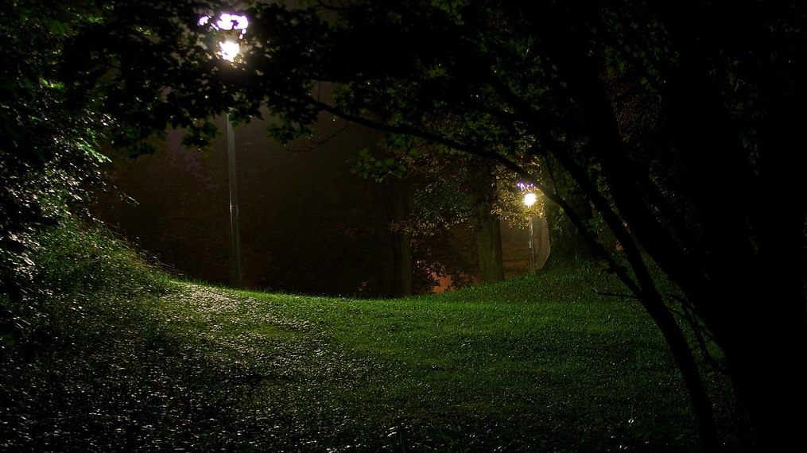
iztēlojas vietas
maz
cilvēku
turp nedodas
2
Notes:
‘Šis ir ilustratīvs foto, nav no lauka
Sarunās pēc konkrētas vietas pieminēšanas parasti sekoja pamatojums, kāpēc tajā ir vardarbībai labvēlīgi apstākļi.
Parka gadījumā – tajā ir ‘’tumšie punkti’’, kurus nefiksē kameras,kas nav izgaismoti, un tāpēc, ka vakarā, īpaši rudenī un ziemā tajā ir maz cilvēku. Šie ir skaidri apsvērumi.
sāku pārdomāt citus veidus kā šo skaidrot, un sapriecājos, jo zināju tādus konceptus kā afekts un telpiskā iztēle, kās ļāva modelēt skaidrojumu, kurā
1) cilvēki iztēlojas vardarbības vietas, kur ir maz cilvēku 2) apzināti vai afektīvi no tām vairas 3) tajās ir maz cilvēku.
Diemžēl viss nebija tik vienkārši.
Mūsu iztēlē ir iespējams lokalizēt.
Kāpēc parkā? Jo tur neredz, tur vakaros maz cilvēku
Cilvēki izvēlas neiet, kur šķiet bīstami (jo neredz), tādejādi iztēlei manifestējoties
Bet pilsētas svētkos maksimāli daudz cilvēku, tur maximāli redz
Kāpēc pilsētas svētkos?
Alkohols, jaunieši,
Veikalā
Bottom line – gribam vardarbību nobīdīt malā, izslēgt no ikdienas pasaules redzējuma – tas ir kas ārkārtējs, raksturīgs konkrētām vietām un laikiem
Arī ja tas ir apkārt, vai visur vienlīdz?
Kura vardarbība ir pieļaujama, pieņemamāka? Divu vīriešu fiziska vardarbība un vardarbība sociāli nelabvēlīgās mājsaimniecībās, kur lietots alkohols
Mūsu iztēlē ir iespējams lokalizēt.
Kāpēc parkā? Jo tur neredz, tur vakaros maz cilvēku
Cilvēki izvēlas neiet, kur šķiet bīstami (jo neredz), tādejādi iztēlei manifestējoties – bet manifestējas tikai tas, ka nav cilvēku. Tas, ka tieši parks vai tilts būs saistīts ar vardarbību ir ne tikai telpisku apstākļu, bet arī kultūras un kolektīvas iztēles jautājums

Slide 57
alkohols padara vardarbīgus
padara mierīgus?
X
nepadara vardarbīgus?
2
Notes:
Atkal – foto ilustratīvs
Cita laiktelpa, kas parādījās gana bieži bija pilsētas svētki. Tie mūsu laukā notiek vasarās, pa dienu, kad ir ļoti gaišs, un pilsētā ir salīdzinoši ļoti daudz ļaužu, biju samulsis
Šeit kā vardarbības iemesls tika minēta alkohola lietošana.
Nedaudz papētot citu antropologu rakstīto ātri vien secināju, ka nebūs tik vienkārši
Antropologi norāda uz sabiedrībām, kur cilvēki lieto salīdzinoši vairāk alkohola, bet ir mazāk vardarbīgi (Islande vs Austrālija),
Pat uz sabiedrībām un gadījumiem, kad cilvēki skaidro, ka alkohols nomierina – Itālijas piemērs. Šī ideja par alkoholu, lai ‘’nomierinātu nervus’’ nemaz nav tik radikāla LV

Slide 58
Telpiskā iztēlošanās
vardarbības laiktelpas kā fakts
Secinājumi
vietas un pamatojumi
heterotopija
kā skaidrojošs modelis
2
Notes:
1) Pirmkārt a – atsevišķās pilsētas vietās faktiski notiek vairāk vardarbības; b – cilvēki iztēlojas atsevišķas vietas kā tādas, kur vairāk notiek. Šobrīd mazsvarīgi, cik šīs sakrīt
2) Otrkārt – iztēlē lokalizējot kādu vietu kā vardarbīgu cilvēki visbiežāk skaidro kāpēc tā tāda ir. Tas ļauj labāk izprast pilsētu, kā no vardarbības izvairīties un sevi pasargāt
3) Heterotipija – līdz galam neizstrādāts teorētisks modelis, kas var palīdzēt šo saprast drusku. bet manām vajadzībām no tā šodien paņemu, ka-
Kādi būtu turpmākie soļi, ja mēs iztēlotos sabiedrību un pilsētu kā vardarbīgu? Visdrīzāk būtu nepieciešams ieguldīt daudz pūļu, lai mainītu kultūrā izplatītos attiecību veidošanas modeļus un savus paradumus. Tas prasītu daudz varonības.

Slide 59
vieta pilda funkciju attiecībā pret citām vietām
heterotopija
šķietami slēpj krīzi, problemātisko
2
Notes:
1) Heterotipija ir vieta, kas pilda funkciju attiecībā pret citām vietām. Piemēram, kapsēta ir vieta, kur kā sabiedrība ‘’tiekam galā’’ ar nāvi.
2) Līdzīgi rosinu palūkoties uz atsevišķām vietām, kā tādām, kur ‘’tikt galā’’ ar vardarbību
3) Piemēram, ja mūsu pilsētā daudzi domās, ka zaļumballēs parasti notiek kautiņi, viņi dodoties uz zaļumballi saredzēs iespēju ar kādu kauties, vai tikt piekautam
4) Otra pazīme, ko aizņemos –heterotopijas var slēpt krīzi, problemātisko. Piemēram, tas, ka aizvien insitucionalizējam cilvēkus ar psihiskiem traucējumiem vai invaliditāti ļauj iztēloties, ka viņu ir salīdzinoši maz, nepielāgot infrastruktūru, neveikt virkni resursietilpīgu darbību, lai padarītu sabiedrību iekļaujošāku – vardarbības gadījumā – ka tā ir ikdienas daļa
5) Šo vietu efekts –šīs vardarbības vietas jeb vardarbības heterotopijas ļauj uzturēt izpratni par mums un pilsētu kā kopumā nevardarbīgu,

Slide 60
3
Sociālā iztēlošanās
Kā un kāpēc?
Notes:
1) Līdzīgi kā ar vietām un laikiem, vardarbība tiek iztēlota saistībā ar sociāliem fenomeniem.
2) jau minēju piemēru par alkohola lietošanu. Vardarbība tiek sociāli iztēlota, un piemēram, alkohola lietošanas gadījumos var šķist pieņemamāka.
3) nevis vardarbība ir morāli labi, vai likumīgi, bet alko lietošanas ir drīzāk piemērots brīdis.
Ko no šī visa var secināt?
Secinājums 1a: Cilvēki konkrētas vietas un laikus asociē ar vardarbību. Tas nav tik pašsaprotams secinājums, kā sākotnēji var likties. Tātad tā nav mums visapkārt. Domājot par vardarbību šādi to sanāk nobīdīt malā, izslēgt no ikdienas pasaules redzējuma. Tas ir kas ārkārtējs, specifisks, raksturīgs konkrētām vietām, laikiem, apstākļiem.
Secinājums 1b: Tā rezultātā. Cilvēki bieži izvēlas neiet uz vietām, kur viņiem šķiet bīstami (jo neredz). Tādejādi iztēle manifestējas – šķiet bīstami, jo nav cilvēku -> nav cilvēku -> ir bīstami (gan apzināti neiet caur parku, gan afektīvi veicot ikdienas gaitas).

Slide 61
Sociālā iztēlošanās
Sociāli novietojam
Viena pagale nedeg
Labvēlīgas ģimenes šokē
Morāle mūs nepasargās
… un tā bija turīga ģimene, kur viss it kā kārtībā!
Iespējams izvairīties
3
Notes:
Sociāli novietojam. Lai mēs iztēlotos, ka varam vardarbību sabiedrībā menedžēt, līdzīgi kā ar telpisko iztēli, mums to ir nepieciešams kaut kur sociāli ‘’novietot’’.
Viena pagale nedeg. Iztēle par izvairīšanos no vardarbības tika saistīta ar morālām kategorijām un izplatītiem sentimentiem, kā upura vainošana. Ja iztēlojamies, ka no vardarbības kopumā ir iespējams izvairīties, ja tas nav izdevies, vai nu to neesam vēlējušies, neprotam, vai tiešām noticis kāds nelaimes gadījums
3) Šokē. intervijās, tika runāts par vardarbību ģimenē tika lietoti tādi apzīmējumi kā ‘’itkā normāla sieviete’, ‘’un tā bija turīga ģimene’’, norādot, ka iztēlē par vardarbību tā parasti nav saistīta ar ‘’pareizo’’ sabiedrības daļu.
4) Morāle. Ideja, ka vardarbība nav koncentrēta tikai daļā sabiedrības ir biedējoša. Tas signalizē ka mēs (ja pieskaitam sevi normālajiem) varam ar to saskarties,
ka mūsu iztēle nav precīza, un morālās kategorijas, ko esam lietojuši, izvairīšanās no praksēm, kas iztēlotas kā vardarbības veicinātājas mūs nepasargās
Ja ‘’nedzersim’’ nebūsim ‘’pārāk aizņemti ar darbu’’

Slide 62
Sociālā iztēlošanās
… izdarības jau bija visādas. Viens tagad nāk no turienes uz pilsētu. Vietējie viņam saka - rekur ir ķieģelis. Un Tev viņš ir jāiznes līdz pilsētai. Un ja viņš gudrītis to ķieģeli pa ceļam ir pazaudējis. Nu, viņš jau nezināja, ka pilsētā uz soliņa viņu gaidīs džeki un viņam to ķieģeli atprasīs. Nu un tad bija cauri. (smejas).
… esmu tāds cilvēks, kas nekad, nekad nestāvēs ar rokām malā, lai vai kas tur notiek. Labi, divi mužiki satiekās, grib izkauties, plēšaties, nelīdīšu pa vidu.
Daži var
3
Notes:
1) Vardarbība bija pieņemamāka, mazāk nosodāma, vai nenosodāma gadījumos, ja abi iesaistītie bija, piemēram, vīrieši.
2) Jaunu vīriešu vidū vardarbība mēdz kalpot kā izklaide, var būt pieņemama, ja ir jautra

Slide 63
… mamma aizgāja uz darbu, es vēl skolā negāju, nu es paliku mājās gaidīt. Tā bija vardarbība? Man liekās, ka nē. Es nejutos labi, bet tā nebija vardarbība
… tā bija tāda normāla parādība, neskrēja viens uzreiz, nerakstīja zajavu kā saka. Izkāvās
… man liekās stipri dīvaini, ka tik ļoti esam pārņemti ar to, ka visur kur saskatām tikai vardarbību (..) ka Tu paņem kādu stingrāk pie rokas, ka tā ir vardarbība
Sociālā iztēlošanās
Vardarbība traucē
3
Notes:
Intervijās dzirdams, ka vardarbības konstatēšana ir kā šķērslis ikdienas dzīvei.
Brīdī, kad kāds piesauc vardarbību, viņš viņš prasa apstāties un izvērtēt, varbūt iesaistīt kādu augstāku varu, iestādi
2) vardarbības izvērtēšana ne tikai prasa pūles un laiku, un ‘’uzliek kādam zīmogu’’, ka viņš vai viņa ir vardarbīgs, slikts.
3) Tas iet kopā ar ideju, ka ir tie, kas veic vardarbību, un ‘’normālie’’

Slide 64
4
Varonība
kopiena pret likumu
sevis pakļaušana potenciālam kaitējumam augstāka mērķa dēļ
Notes:
Atlikušajās minūtēs labprāt padalītos ar 2 stāstiem, kuros manuprāt sastopama varonība, ja tos definējam kā
’sevis pakļaušana potenciālam kaitējumam augstāka mērķa dēļ
Šie piemēri manuprāt atklāj vēl kādu vardarbības šķautni – kolektīvā iztēle par vietējām normām konfliktē ar likumā nostiprināto vardarbības izpratni
Tuvojoties noslēgumam vēlos padalīties ar 2 stāstiem, kas parāda varonību gan kā
Iestāšanos pret kopienu, sociālo/kolektīvo iztēli un vietējām normām;
Gan iestāšanos pret oficiālo, pareizo, likumu
Šeit varonību definēju gana vienkārši kā ’sevis pakļaušanu potenciālam kaitējumam augstāka mērķa dēļ
Te vajadzēs definīciju ‘’sevis pakļaušana potenciālam kaitējumam augstāka mērķa dēļ
afektīvi centieni pēc efektīva risinājuma // automātiski pretnostata ikdienas praksi kā neefektīvu
Varonība aplaupīšanā – apelsīni, gundara mammma ar nazi – šāda naratīva/iztēles salaušana
Kopiena (kolektīvā iztēle, vietējās normas) pret likumu

Slide 65
Katrīnas
5
Protams, ka es viņu tur palamāju - kāds Tu staigāsi nomīzies, pēc ko Tu izskatīsies. Viņš skatās ar lielām acīm uz manīm. Es teicu Tu taču esi foršs džeks, jauns, izskatīgs. Tak saņemies! Normāli nu. Es ceru, ka viņam bišk aizgāja. Jo tagad, kad viņš mani ierauga viņš tiešām. Vienmēr sveicina, tāds - viss ir kārtībā, Katrīna, es cenšos.
6
… tad brīnās, kāpēc Tu aizgāji no bāriņtiesas. Nu es nevaru. Es vislaik konfliktā eju ar to likumu. Es esmu pret likumu. Kā es varu tādā iestādē strādāt nu.
1
Man bija tāda situācija tajā pašā bāriņtiesā. Tur bija viens tēvs, viņam 2 puikas (..) viņš dzer (..) vienreiz puikas jau noņēma. (..) Burvīgā kaimiņiene paziņo (..) Sociālais dienests zvana man. Katrīna, davai braucam, tur atkal viss ir nekārtībā, viņš atkal ir piedzēries.
2
Viņš iepriekšējai bāriņtiesas priekšsēdētājai esot licies ar nazi virsū. (..) Pašvaldībnieki ar stroķiem līdzi. Nupat būs. Mēs piebraucam visi. Es saku nu paga, vai tad tiešām es nevarēšu ar to cilvēku. (..) Biju pie viņa bijusi. Man neliekās viņš tāds briesmonis.
3
Nu sadzēries viņš ir jā. Nu bērni tur, māja bardakā, tieši tā. Dzer jau kuro dienu, uz darbu nav gājis. (..) Viņš saka bērnus jūs man neņemsiet nost. Es saku neviens Tev bērnu neņems nost. (..) Es redzu situācija ir normāla. Viņš sēž uz soliņa mājās. Tāpēc tagad bērnus raut ārā, ka viņš ir sadzēries? Vai tur kādam ir kaut kas nosists? Nekas tamlīdzīgs nav! (..) vēl pasaka tie bērni - tad, kad tēvs ir sadzēries viņš ir mierīgāks par mierīgu.
4
… policisti bija teikuši pēc tam sociālajam, ka es (..) biški pa maigu ar viņu. (..) A ko stingrāk? Vajadzēja raut tos bērnus ārā? Lai viņš sāk ārdīties tur? Bērni redzēt kā viņš ārdās? Bērni uz mani bļauj jūs neņemiet mūs ārā! Tā jau ir bijusi trauma, ka Tu vienu reizi esi izgrābis viņus ārā. Tikai tāpēc vien, ka tēvs ir bijis piedzēries.
stāsts
4
Notes:
No katrīnas stāsta redzams, ka -
1) Iešana pret likumiem ir efektīvāka, bet riskantāka -
2) Varonība šajā gadījumā - pieņemt mazāku vardarbību - izlamāt klientu, izskatīties neprofesionāli kolēģu acīs un būt ‘’pret likumu’’
Neoficiāls vs oficiālis – iestāšanās pret oficiālo, likumiem ir varonība, efektīvs
ko jūs ar tiem saviem likumiem lienat man visu laiku virsū. Bet kur mēs dzīvojam? Es iedomājos arī tādā vardarbības situācijā - man likums prasa, lai kaut kas, un tad saka - ko Tu čakarējies, kāds likums
Varonība: pieņemt mazāku vardarbību, izlamāt klientu, izskatīties neprofesionāli kolēģu acīs un būt ‘’pret likumu’’

Slide 66
Renāra
1
… man bija duāla sajūta. Tad es domāju vai es esmu tagad stukačs. (..) Jo man arī bija kaimiņos ģimene. (..) kur tās nakts raudas vienkārši nevar izturēt. Tāpēc, ka mamma nu piedzērusies blakus guļ, viņš nav paēdis, nosalis, acīmredzot māja nekurināta. Tad es pazvanīju uz soc. dienestu.
2
… bet tanī pašā brīdī es neteiktu, ka es jutos baigi labi. Man likās, ka es kaut ko varbūt sliktu izdaru. Ka es kādam kaut ko uzveļu. Vot šī sajūta ir tāda kaut kā. Nav tāda sajūta, ka tas tā ir jādara, ka tas ir mans pilsoņa pienākums. Bet kaut kā varbūt tādas mieles pēc tam. A varbūt nevajadzēja maisīties? A varbūt kaut kā?
… tā kā es viņus varbūt aizskāru. To ģimeni, to dzerošo ģimeni varbūt likās, ka es iemaisījos tai viņu dzīvē.
stāsts
4
Notes:
Renāra stāstā dzirdams, ka
iestāžu iesaistīšana, oficiālā ceļa iešana ir zināmā mērā riskanta rīcība
2) Ziņotājs – nav cilvēcīgs, skatās Tev uz pirkstiem, nemāk nokārtot lietas – iestādes un likums kā nevēlamas, represīvas, bet efektīvs risinājums
3) Varonība; Ziņot riskējot ar personiskām attiecībām/statusu kopienā (kā tam, kurš ir uz likumu, nevis kopienu orientēts)

Slide 67
ir atsevišķas vardarbības vietas un laiki
vardarbību var menedžēt, tā var nebūt krīze
Secinājumi
Vardarbības
iztēlošanās
4
Notes:
Slaids, ko kontrastēt ar nākamo par izpratni/iztēli
Vardarbība ir atsevišķa
-ir atsevišķas vardarbības vietas un laiki
-ir atsevišķi vardarbīgi cilvēki, iemesli vardarbībai, veidi kā tā pieņemama, veidi kā izvairīties
2) Vardarbību var menedžēt, tā var nebūt krīze
-vardarbība var nebūt vardarbība (krīze vs reālija)
-vardarbību var menedžēt, nākas darīt navigējot starp likumiem un kopienu

Slide 68
Secinājumi
Alternatīva iztēlošanās?
Kādi būtu turpmākie soļi,
ja mēs iztēlotos sabiedrību un pilsētu
kā vardarbīgu un vardarbību kā krīzi?
4
Notes:
Tolerance, tās atzīšana un mazināšana
Visdrīzāk būtu nepieciešams ieguldīt daudz pūļu, lai mainītu kultūrā izplatītos attiecību veidošanas modeļus un savus paradumus. Tas prasītu daudz varonības. – labs ar ko noslēgt

Slide 69
Tālākie soļi
pētījuma dizains
lauka darbs un intervijas
transkribēšana
kodēšana un analīze
Notes:
Jau drīz ķersimies klāt datu analīzei un tad jau varēšu paštāstīt vairāk ☺

Slide 70
Paldies!
Notes:
Paldies!

Slide 71
LU 78. zinātniskās konferences Antropoloģijas studiju nodaļas sekcija «Varonība politikā, poētikā un ikdienas praksē»
Meklējot varonību bērnu aizsardzībā no vardarbības
Zane Linde-Ozola, PhD
2020.gada 5.marts

Slide 72
Bērni – varonības subjekti

Slide 73
Antropoloģiska perspektīva
Varonības dažādo formu (morāla drosme, atbildība, rūpes) nepieciešamība attiecībā uz bērniem meklējama «sociālajā kontraktā» jeb sabiedrības «nerakstītajos likumos»
Didier Fassin (2013): mēs bērnus pozicionējam kā īpaši neaizsargātus, viegli ievainojumus sabiedrības locekļus, no kuriem nevaram prasīt atbildību pašiem par sevi rūpēties => kolektīva līdzatbildība par bērniem rūpēties, aizsargāt, glābt
Kā šis «sociālais kontrakts» tiek saprasts un praktizēts, aizsargājot bērnus no seksuālas vardarbības Latvijā?

Slide 74
Izmantotie dati
Projekta «Stiprinot ģimenes, kopienas un attiecības: antropoloģiska pieeja vardarbības izpētē» dati
Projekta un centra «Dardedze» pētnieciskās sadarbības «augļi»:
Pārskats par programmām seksuālās vardarbības pret bērnu prevencijā Latvijā (2019)
Seksuālās vardarbības pret bērnu raksturojums Latvijā (2020)
Trīs izpētes lauki:
Mediju telpa
Prevencijas programmas
Rehabilitācijas centri

Slide 75
«Sociālais kontrakts» publiskajā telpā
Margināla sabiedrības līdzatbildība vardarbībai izpaužoties (piemēram, kultūras normas, kas pieļauj šo vardarbības izpausmi) un to novēršot (piemēram, nulles tolerances veicināšana)
Atbildība, aizsargājot bērnu no seksuālas vardarbības:
Individualizēta (izolētas atbildības attiecības starp bērnu un varmāku)
Atbildības pārlikšana citiem (othering):
Tas notiek citās valstīs
Tas notiek «ārēju» ietekmju rezultātā
Tas notiek ar citiem sabiedrības locekļiem
Tas notiek tikai tagad, bet ne pagātnē
Bērna, vecāku, kaimiņu atbildība ziņot par vardarbību
Līdzjušana, empātija pret cietušajiem bērniem samazinās, pieaugot bērnu vecumam

Slide 76
«Sociālais kontrakts» primārās prevencijas programmās
Sistemātiski un mērķtiecīgi organizētas programmas un aktivitātes bērnu pasargāšanai no seksuālas vardarbības
Atbildības uzlikšana:
Pašiem bērniem un jauniešiem sevi pasargāt no seksuālas vardarbības (risku atpazīšana un izvērtēšana, ziņošana, rīcība)
Pētnieciskā literatūra šajā jomā aicina šo atbildības nastu noņemt tikai no bērnu pleciem un iekļaut arī pieaugošo (vecāki, speciālisti) atbildību nodrošināt no seksuālas vardarbības brīvu un drošu vidi bērniem
Latvijas situācijas īpatnība: primārās prevencijas jomā lielākā atbildības daļa uz NVO pleciem

Slide 77
«Sociālais kontrakts» rehabilitācijas centros
Rūpes, atbildība un drošības nodrošināšana vardarbībā cietušajiem bērniem deleģēta valstij, taču vienlaikus bērna individuāla atbildība:
Pakļauties valsts rūpēm, kas ir institucionalizētas, disciplinējošas un kontrolējošas
30/60 dienas atrašanās rehabilitācijas centrā, strikts dienas režīms, centra darbinieku norāžu izpilde, ierobežotas iespējas saziņai, izkļūšanai no centra, kontaktam ar ģimeni
Audzināšanas darbs (pieklājības normas, uzvedības normas)
Pakļauties rehabilitācijas procesam
Pienākums apmeklēt speciālistu konsultācijas
Vardarbības konstatēšana atkarīga no paša bērna (kā, cik skaidri, cik daudz spēj izstāstīt par piedzīvoto vardarbību)
Nepakļaušanās noteikumiem/nerunāšana/nesadarbošanās ar speciālistiem – bērna atbildība par neizdevušos rehabilitāciju

Slide 78
Secinājumi
Lai arī mēs retorikas līmenī bērnus pozicionējam kā īpaši sargājamus un aizsargājamus sabiedrības locekļus, seksuālās vardarbības pret bērnu gadījuma analīze izgaismo:
Kolektīvas līdzdalības robus un pārrāvumus bērnu aizsargāšanai no vardarbības
Izteiktā atbildības koncentrēšana uz pašiem bērniem drīzāk norāda uz cita veida atbildības attiecību pieprasīšanu =>
=> neoliberālās atbildības formu, kurā tiek sagaidīts, ka cilvēks autonomi izvērtēs, izkalkulēs riskus, izdarīs izvēles un tādejādi pats noteiks savas dzīves trajektoriju, balstoties uz risku un ieguvumu analīzi (Trnka, Trundle: 2017)

Slide 79
Paldies!

Slide 80
Vai mēs varam būt varoņi? Akadēmiskā dzīve un ceļošana, izvairoties no gaisa satiksmes. We can be heroes? Academic life and non-aerial travel. Gareth Hamilton

